Slide 1
Урок-игра «Путешествие по пустыне» Повторение лексики 6 класс
КГУ СОШ № 9 г.Семей
Учитель русского языка и литературы Нелидова Г.Н.

Slide 4
Песчаная буря
Замените развернутое лексическое значение одним словом:
песчаный наносной холм в пустыне
научный опыт
руководитель предприятия или учреждения
победитель в спортивных соревнованиях
скорый поезд
асфальтированная дорога
титул древнеегипетских царей
устное народное творчество

Slide 5
количество экземпляров выпущенного в свет печатного издания
популярная игра на льду
группа морских островов
лицо, руководящее коллективным исполнением музыкального произведения или хором
общий вид местности
выдающиеся природные способности
обучение животных

Slide 6
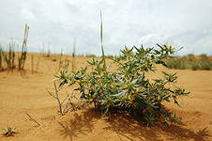
Верблюжьи колючки
Составьте словосочетания с данными словами в прямом и переносном значении:
Огненный, золотой, тяжёлый; ковёр, улыбка, подошва, зерно; вставать, улыбаться, прятаться.

Slide 7
Мираж
Укажите значение заимствованного корня и запишите как можно больше слов с ним:
Аква-
Био-
Гео-
Графо-
Аэро-

Slide 8
Оазис
ЧТО ЭТО?
его вешают, приходя в уныние; его задирают, зазнаваясь;
не цветы, а вянут; не ладоши, а ими хлопают, если чего-то не понимают; не бельё, а их развешивают чрезмерно доверчивые и любопытные;
он в голове у легкомысленного; его советуют искать в поле, когда кто-нибудь бесследно исчез;
на него бросают слова и деньги, кто их не ценит.

Slide 9
Зыбучие пески
Найдите фразеологизмы.
Все чувства в Ленском помутились, и молча он повесил нос.
Бьюсь об заклад, три часа сряду будешь говорить с сами Дубровским, а не догадаешься с кем бог тебя свёл.
Когда тебе надо, ты мне говори, я тебе всё объясню в два счёта.
Каша в голове у дяди Саши, и ботинки просят каши.
Оказался молодцом, смог осилить ношу – не ударил в грязь лицом и не сел в калошу.

Slide 10
Посмотрите, как в толковом словаре объясняются данные ниже омонимы. Составьте с ними словосочетания. Бокс, очки, ячмень, парк, разряд. Нарядный, правый, халатный. Заносить, косить, топить.

Slide 11
Оазис
Дружнее этих двух ребят
На свете не найдёшь.
О них обычно говорят:
Водой …
Фальшивят, путают слова,
Поют кто в лес, … .
Ребята слушать их не станут:
От этой песни уши… .
Товарищ твой просит украдкой
Ответы списать из тетрадки.
Не надо! Ведь этим ты другу
Окажешь… .
Мы исходили городок
Буквально вдоль … .
И так устали мы в дороге,
Что еле… .

Slide 12
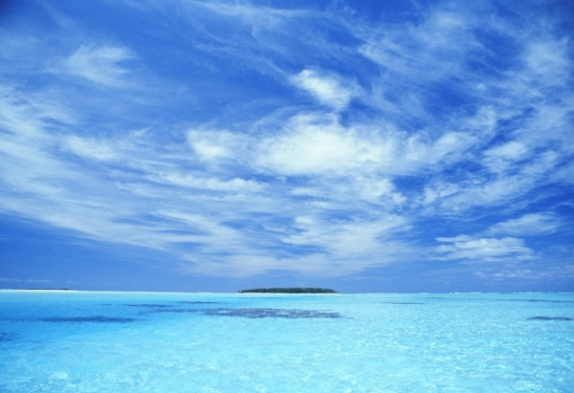

Slide 13
Дома: напишите письмо родным (или сделайте дневниковые записи) о нашем путешествии

Slide 14
СПАСИБО ЗА УРОК

